Slide 1

UNIT
파이썬 기반의 머신 러닝과 생태계 이해
01

Slide 2
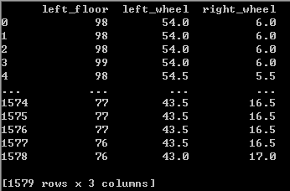
판다스 (Pandas)
2차원 데이터 처리를 넘파이보다 더 효율적으로 처리
index : 개별 데이터를 식별하는 Key
Series : 칼럼이 하나인 데이터 구조체
DataFrame : 칼럼이 여러 개인 데이터 구조체
라이브러리 사용
import pandas as pd

Slide 3

캐글(Kaggle) 타이타닉 데이터 내려받기
www.kaggle.com/c/titanic/data

Slide 4
캐글(Kaggle) 타이타닉 데이터 내려받기
회원 가입 또는 로그인(Sign in)

Slide 5
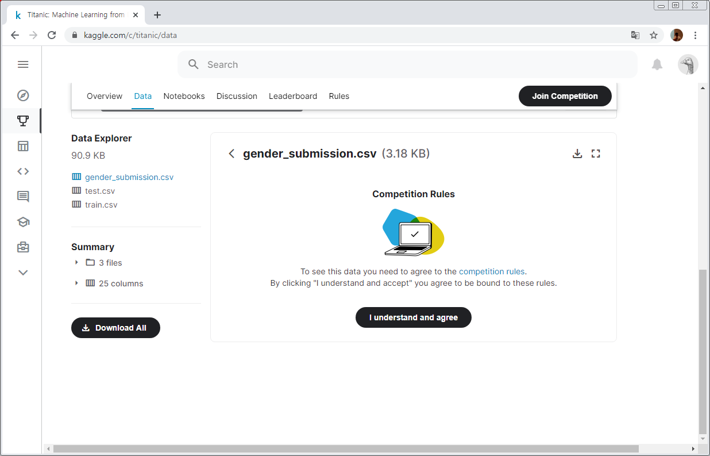
캐글(Kaggle) 타이타닉 데이터 내려받기
아래로 스크롤 → train.csv

Slide 6
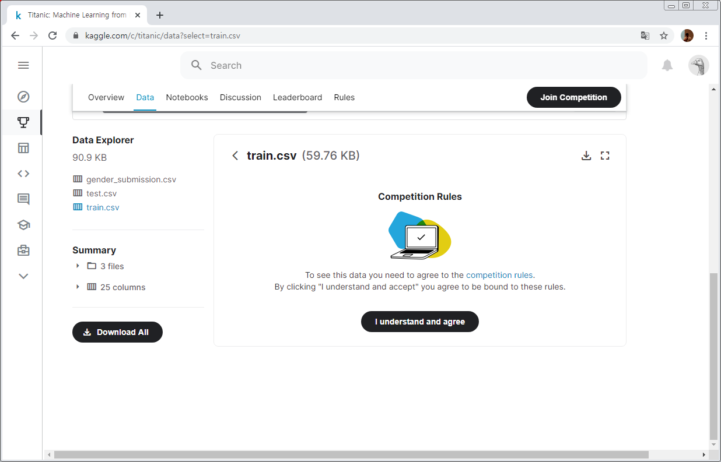
캐글(Kaggle) 타이타닉 데이터 내려받기
I understand and agree 클릭

Slide 7
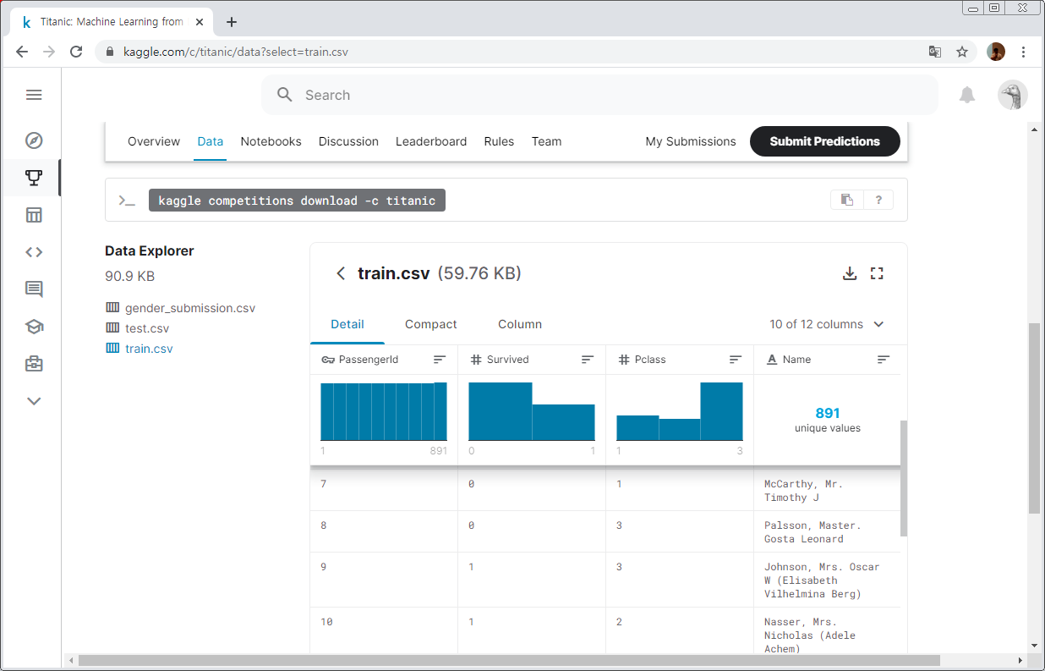
캐글(Kaggle) 타이타닉 데이터 내려받기
아래로 스크롤 → 다운로드 아이콘 클릭

Slide 8
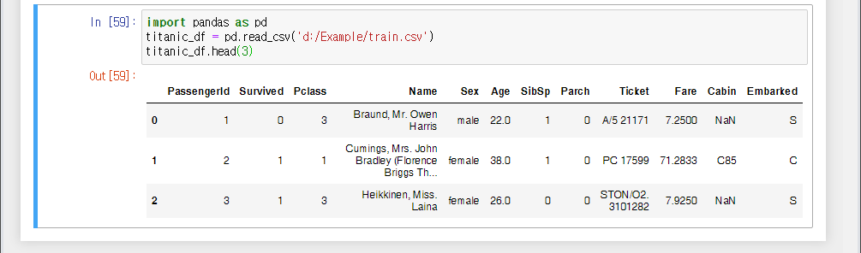
판다스 (Pandas)
CSV 파일 읽기
각자의 실제 경로로 수정

Slide 9
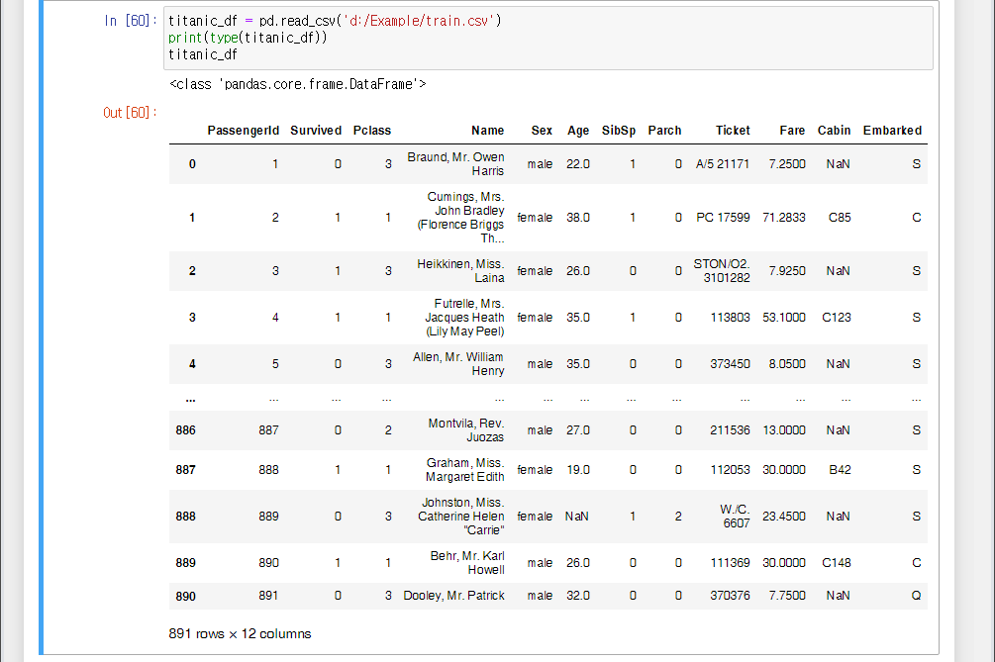
판다스 (Pandas)

Slide 10
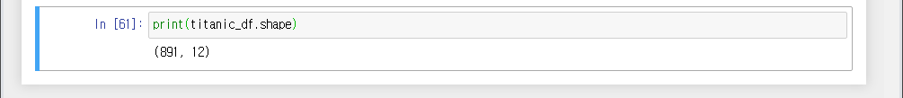
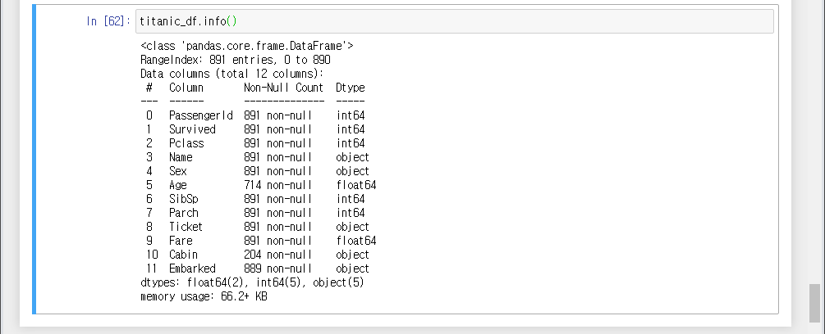
판다스 (Pandas)
DataFrame.info()

Slide 11
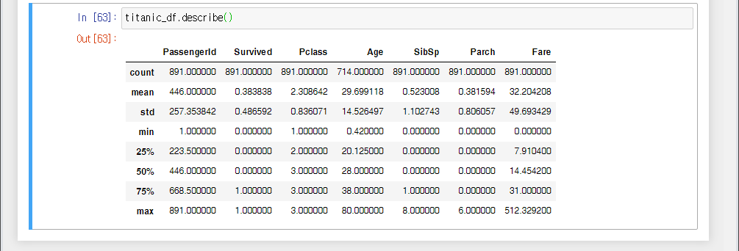
판다스 (Pandas)
DataFrame.describe()

Slide 12
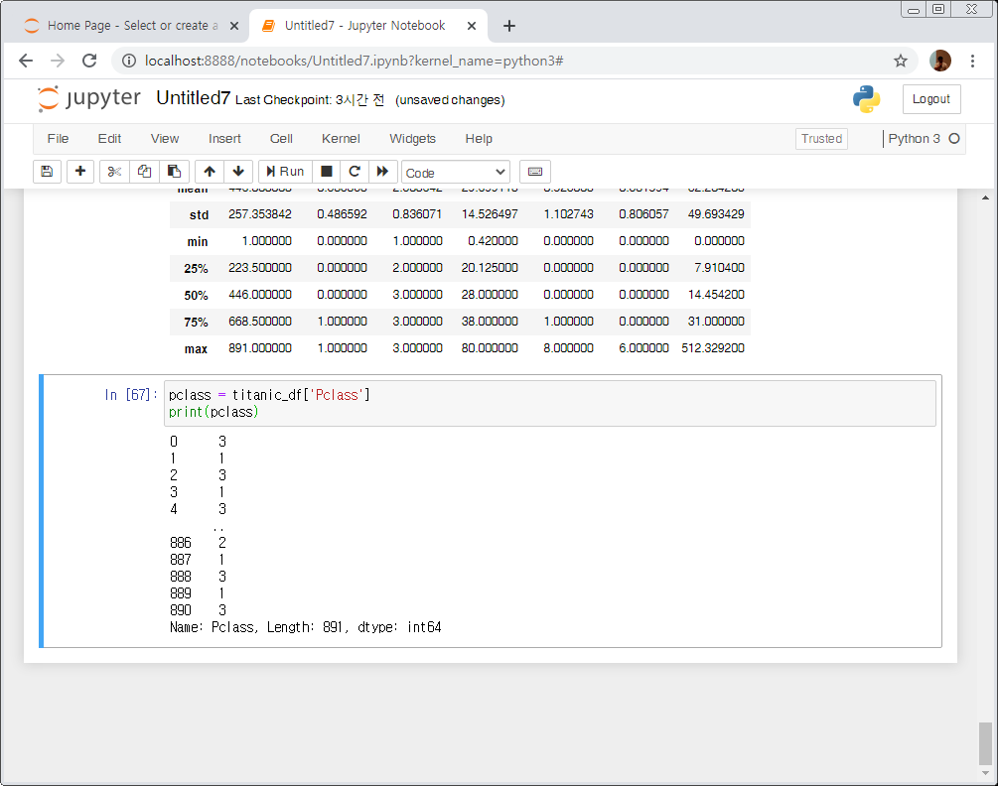
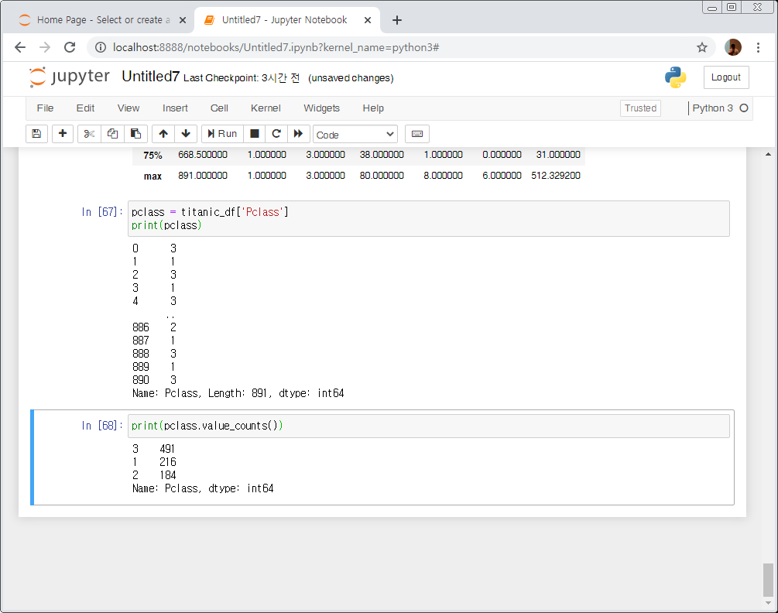
판다스 (Pandas)
DataFrame[‘칼럼 이름’] : 특정 칼럼을 Series로 반환
value_counts() : 값의 유형과 건 수

Slide 13
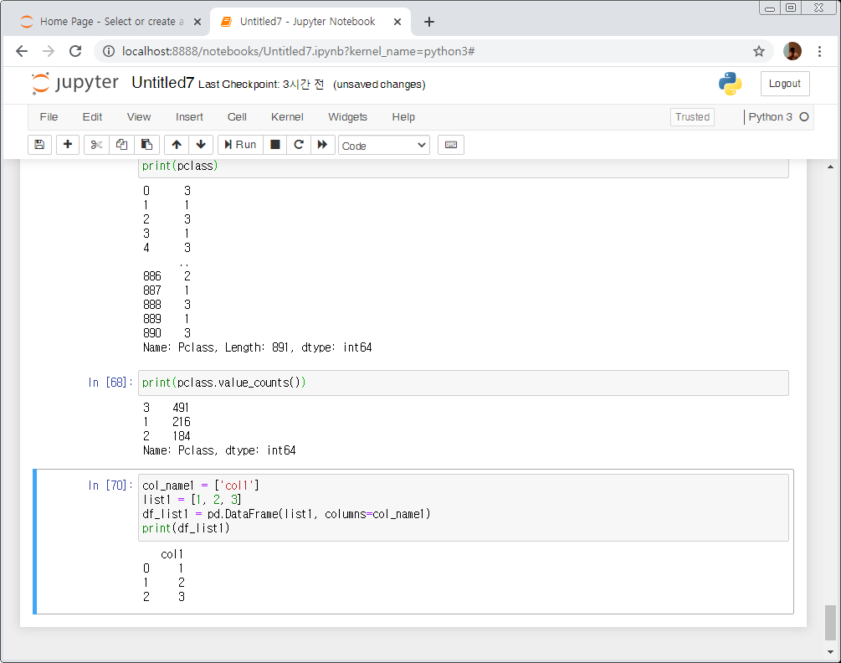
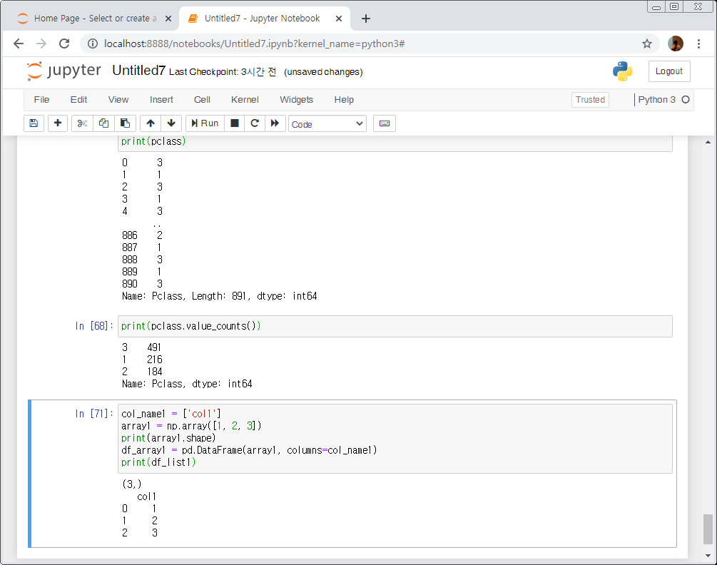
판다스 (Pandas)
1차원 리스트 → DataFrame 변환
1차원 ndarray → DataFrame 변환

Slide 14
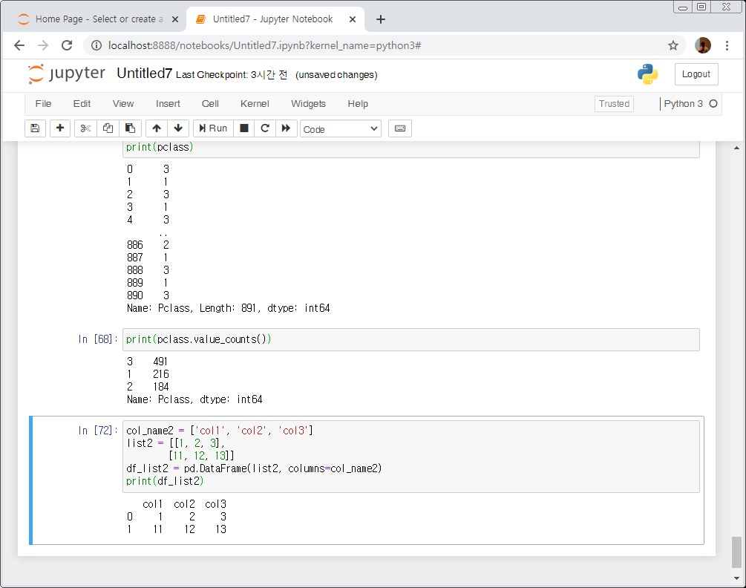
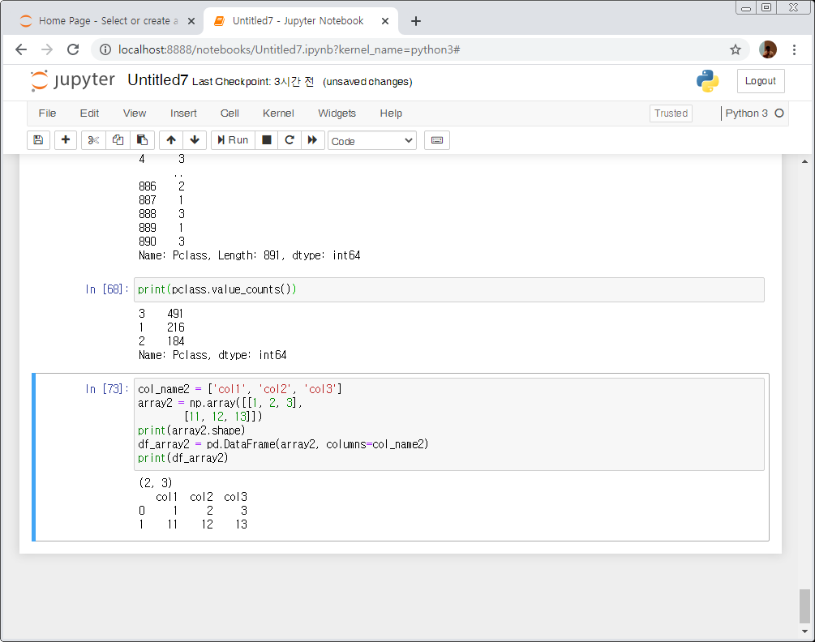
판다스 (Pandas)
2차원 리스트 → DataFrame 변환
2차원 ndarray → DataFrame 변환

Slide 15
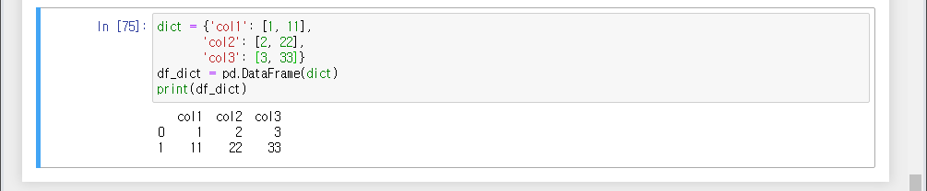
판다스 (Pandas)
딕셔너리 → DataFrame 변환
키 → 칼럼 이름
값 → 칼럼 데이터

Slide 16
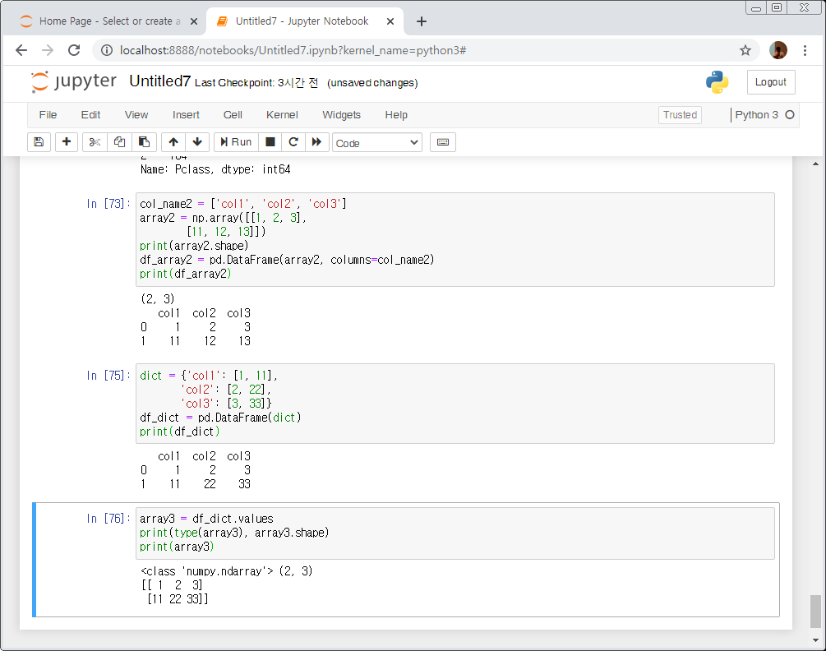
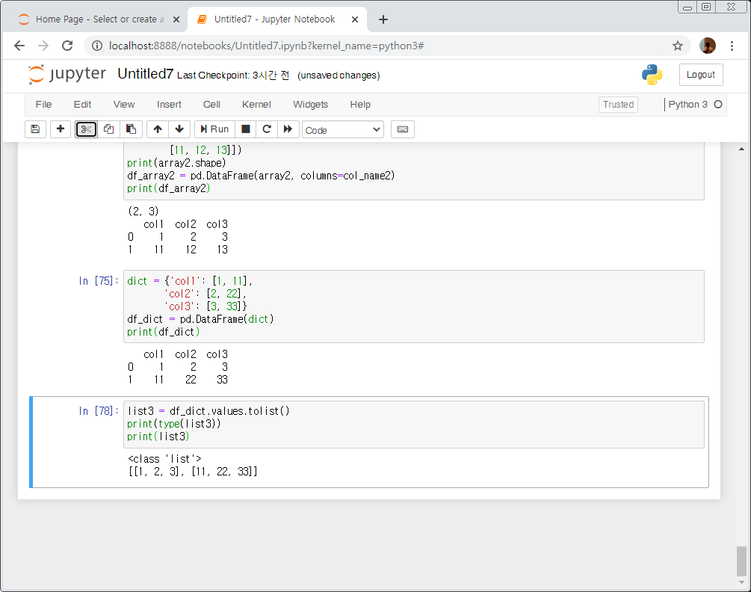
판다스 (Pandas)
DataFrame → ndarray 변환
DataFrame → 리스트 변환
ndarray 얻은 후 tolist()

Slide 17
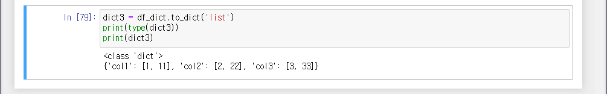
판다스 (Pandas)
DataFrame → 딕셔너리 변환
DataFrame의 to_dict(‘list’)
값을 리스트로 표현

Slide 18
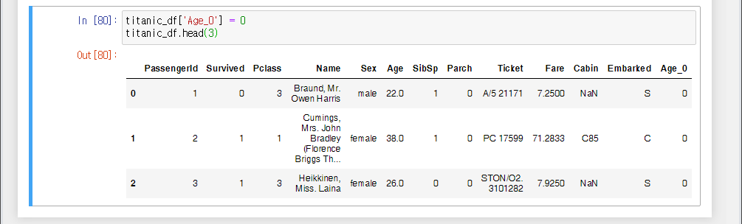
판다스 (Pandas)
칼럼 ‘Age_0’ 추가 및 모든 값을 0으로 할당

Slide 19
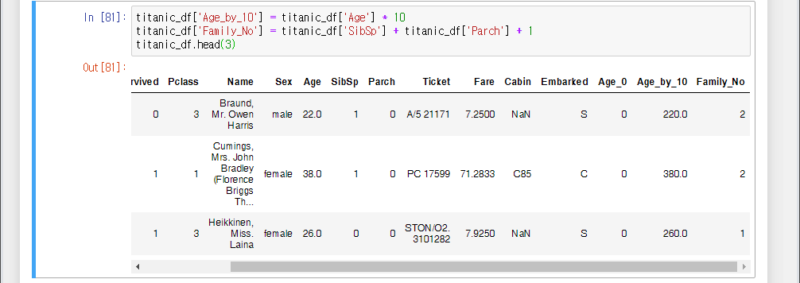
판다스 (Pandas)
기존 칼럼 이용

Slide 20
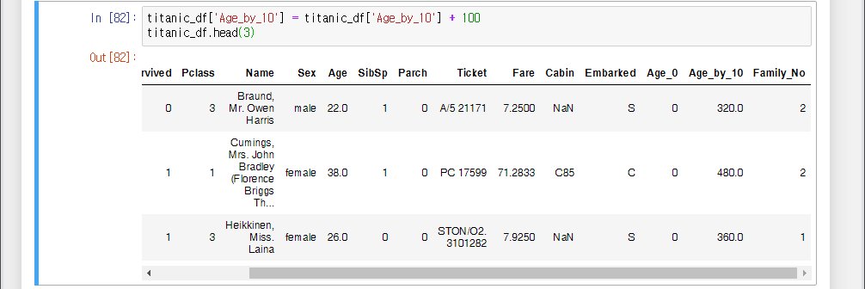
판다스 (Pandas)
기존 칼럼 값 갱신

Slide 21
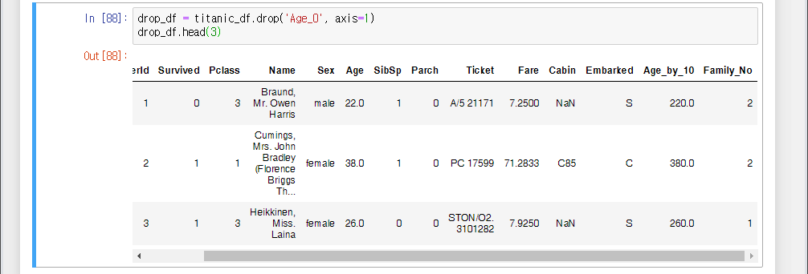
판다스 (Pandas)
데이터 삭제
DataFrame.drop(labels=None, axis=0, index=None, columns=None, level=None, inplace=False, errors=‘raise’)
axis=1
axis=1인 경우 칼럼 이름
axis=0인 경우 인덱스 번호
axis=0

Slide 22
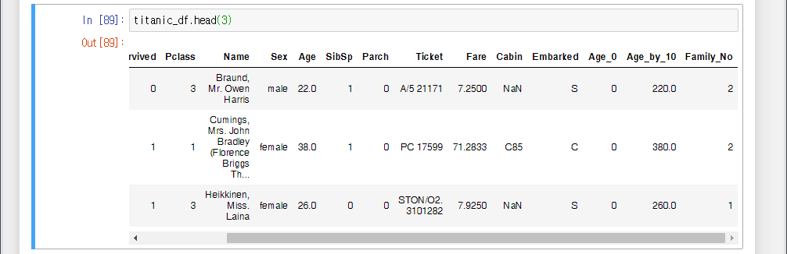
판다스 (Pandas)
데이터 삭제
DataFrame.drop(labels=None, axis=0, index=None, columns=None, level=None, inplace=False, errors=‘raise’)
inplace=False 이면 원본을 복제하여 칼럼 삭제
titanic_df에는 Age_0이 남아 있음

Slide 23
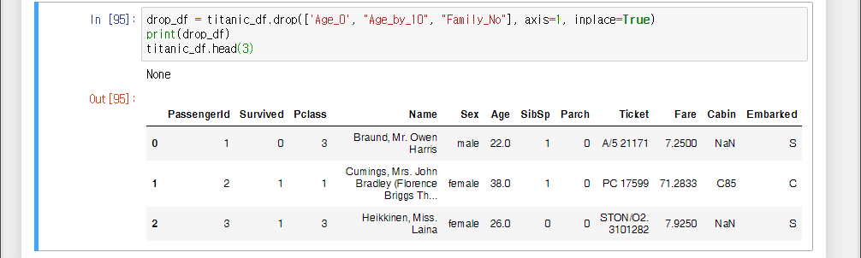
판다스 (Pandas)
원본의 칼럼 삭제 및 여러 칼럼 삭제
inplace=True인 경우에는 None을 반환

Slide 24
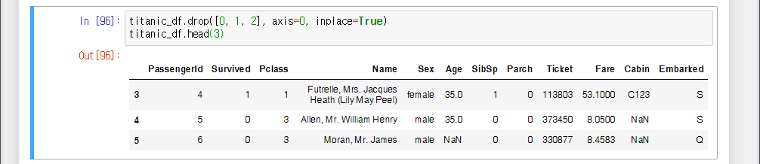
판다스 (Pandas)
원본의 행 삭제

Slide 25
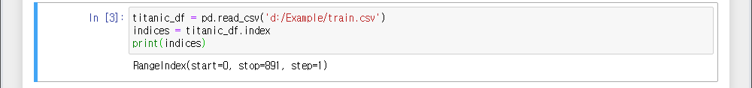
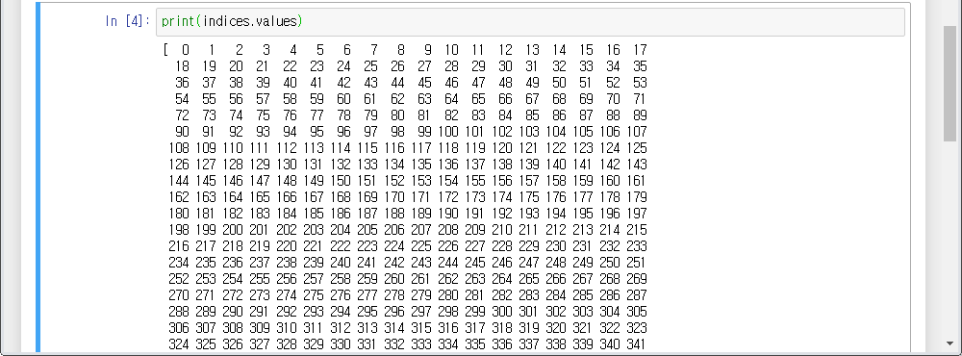
판다스 (Pandas)
인덱스 객체

Slide 26
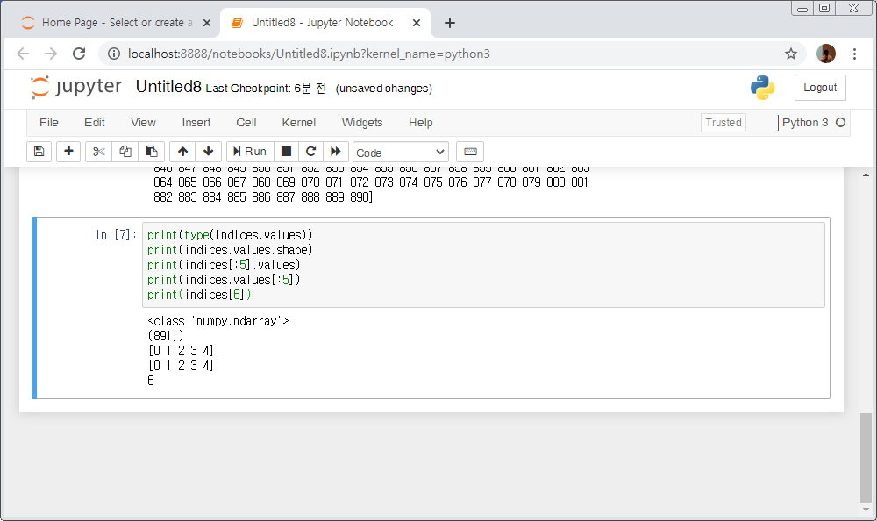
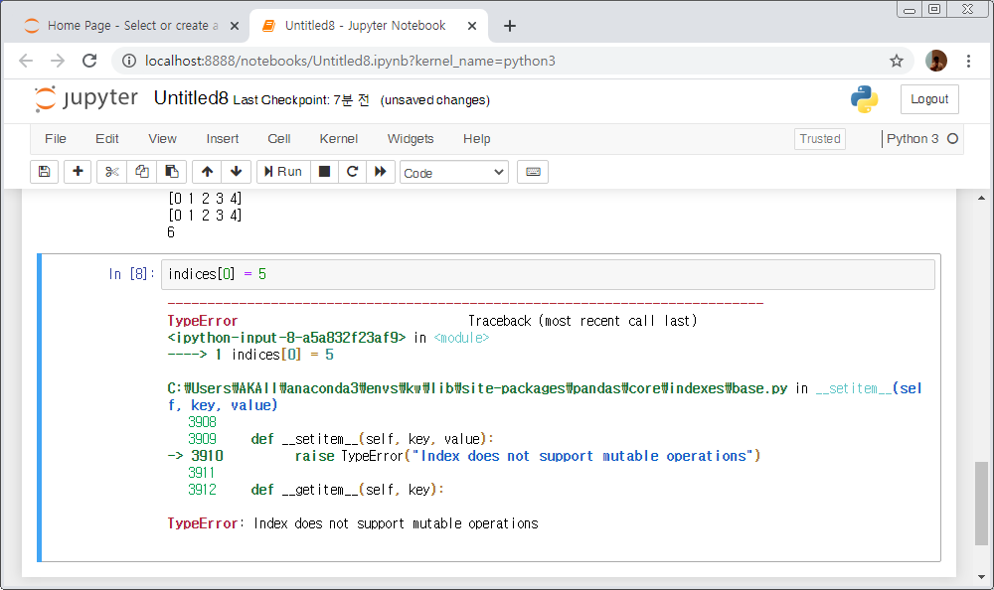
판다스 (Pandas)
인덱스 객체
수정 불가

Slide 27
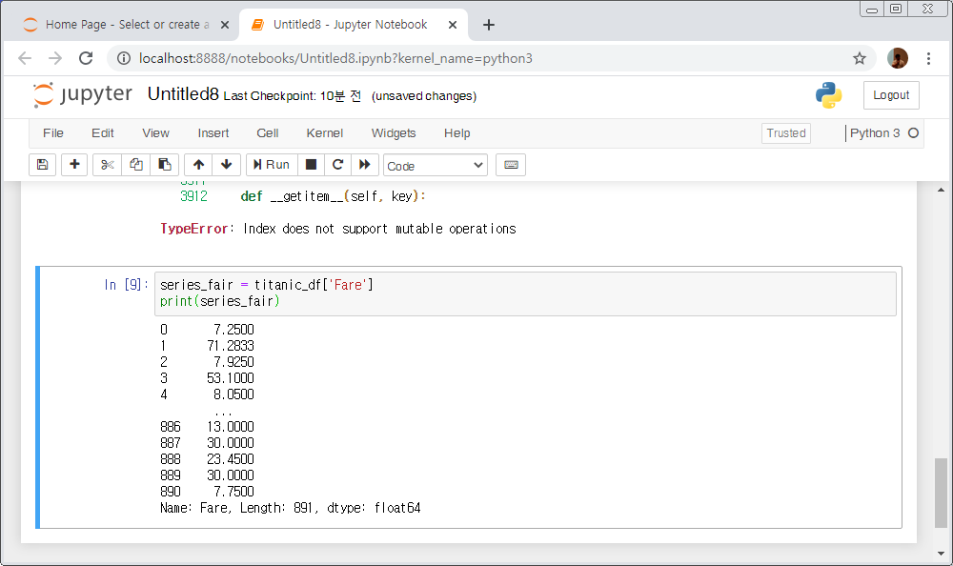
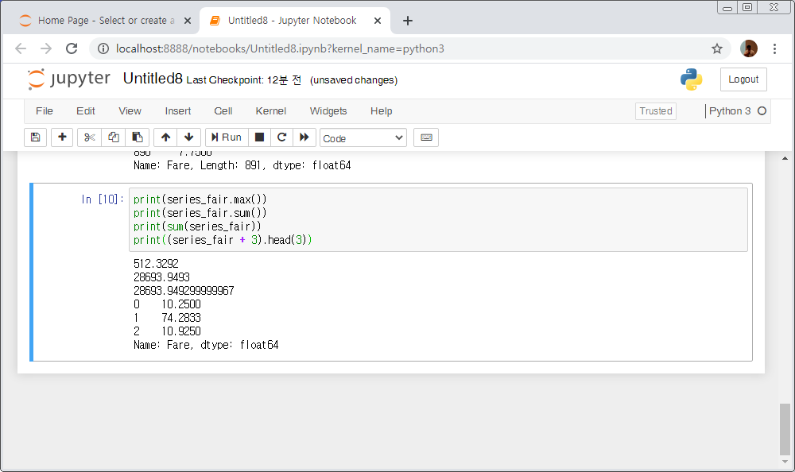
판다스 (Pandas)
Series 객체

Slide 28
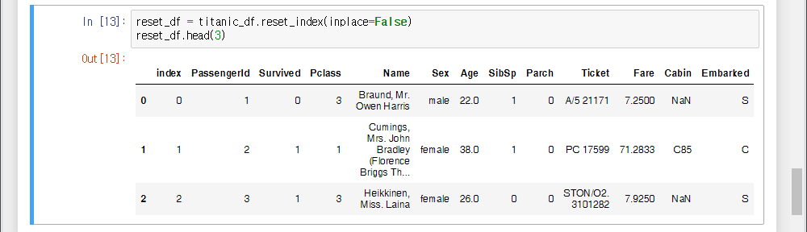
판다스 (Pandas)
인덱스 리셋
기존의 인덱스는 index라는 이름의 칼럼으로 추가됨

Slide 29
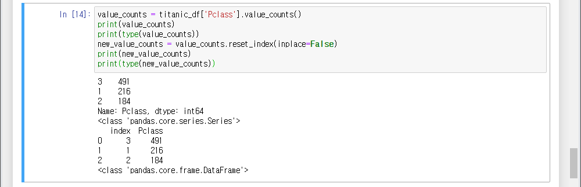
판다스 (Pandas)
인덱스 리셋

Slide 30
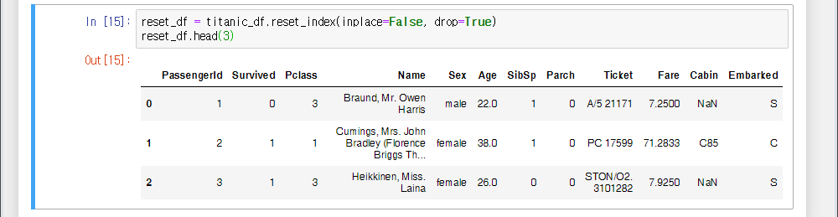
판다스 (Pandas)
인덱스 리셋 (drop=True)

Slide 31
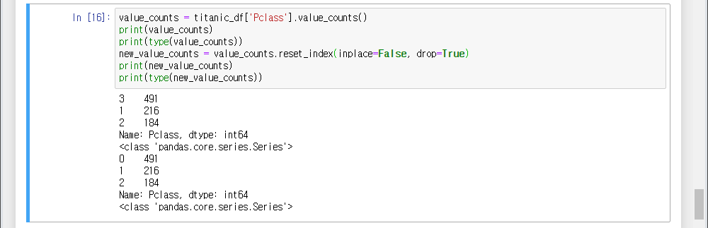
판다스 (Pandas)
인덱스 리셋 (drop=True)

Slide 32
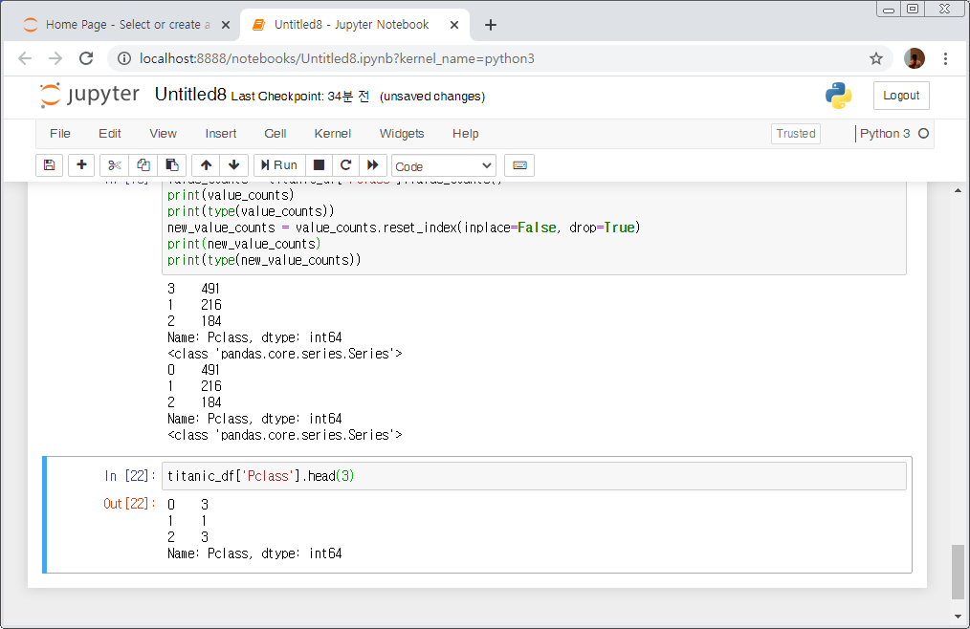
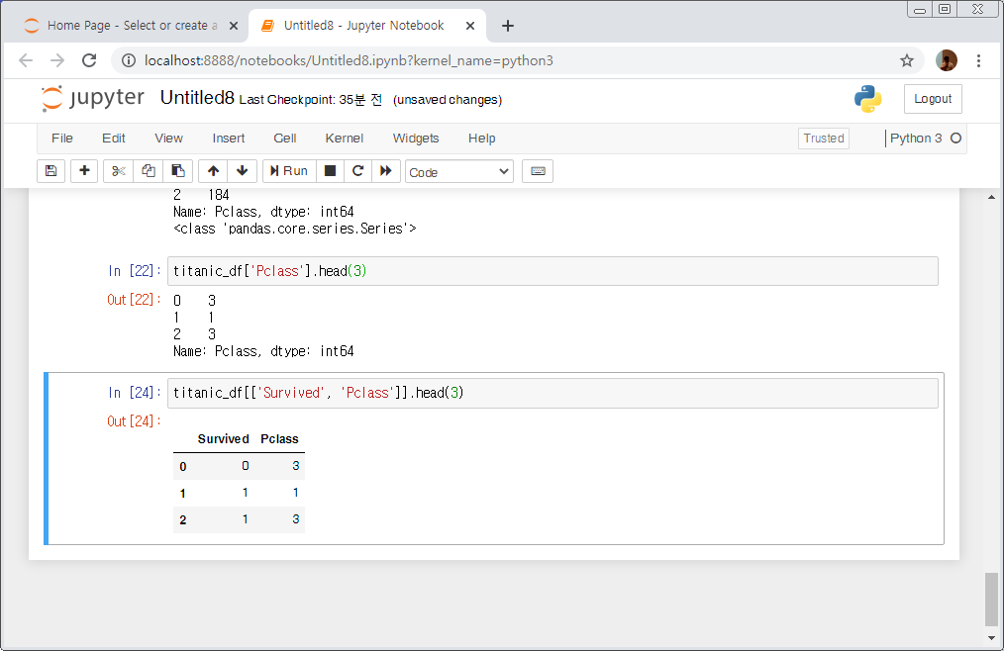
판다스 (Pandas)
DataFrame의 [ ] 연산자
칼럼 이름 지정

Slide 33
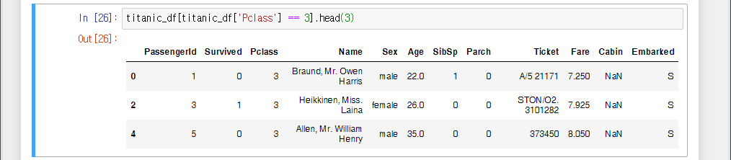
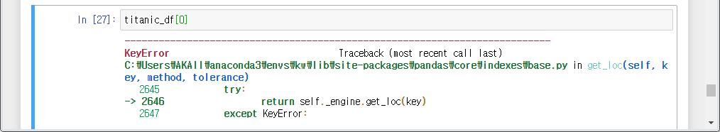
판다스 (Pandas)
DataFrame의 [ ] 연산자
불린 인덱스
단일 인덱스 숫자 → 오류

Slide 34
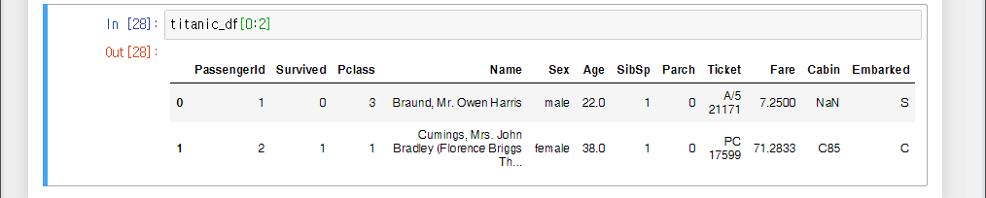
판다스 (Pandas)
DataFrame의 [ ] 연산자
슬라이싱 → 가능하나 사용하지 않는 것이 좋음

Slide 35
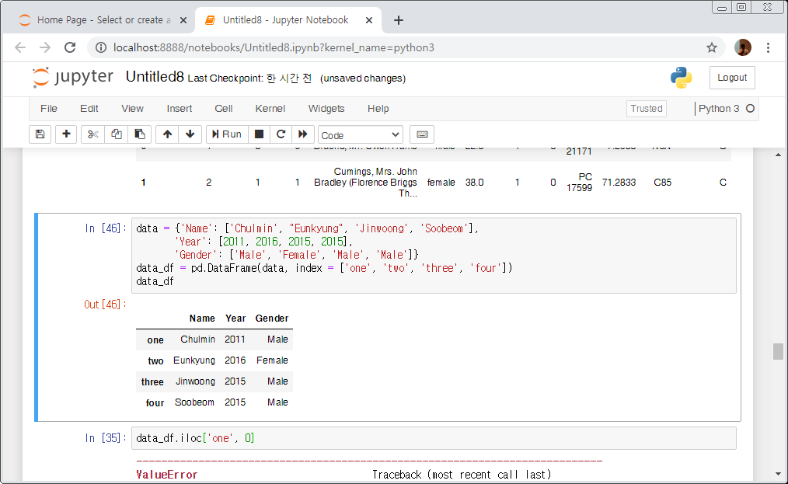
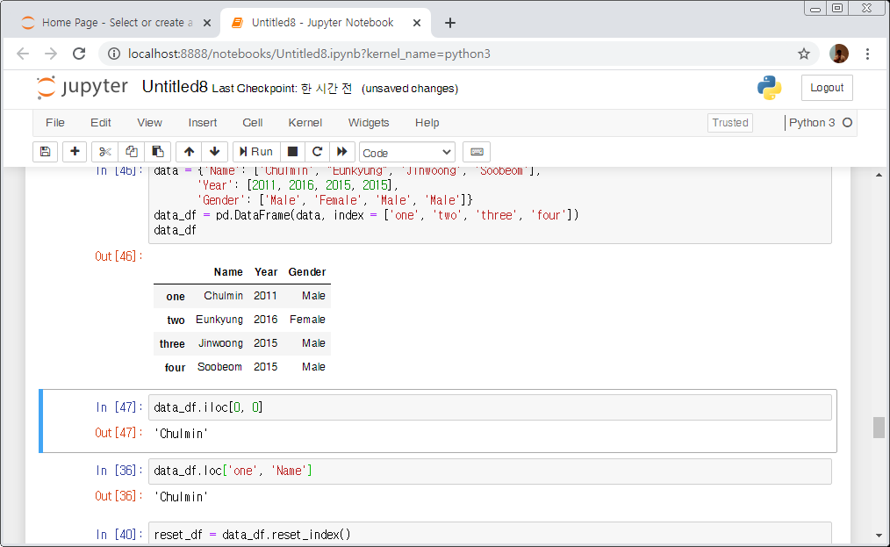
판다스 (Pandas)
DataFrame의 ix[ ] : 없어짐
DataFrame의 iloc[ ] : 위치 기반 인덱싱

Slide 36
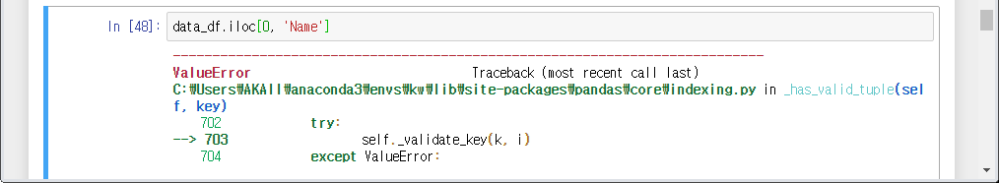
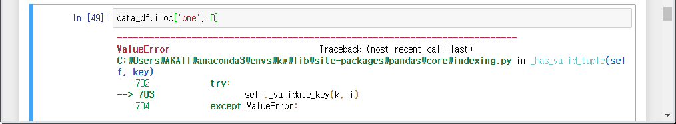
판다스 (Pandas)
DataFrame의 iloc[ ] : 위치 기반 인덱싱
이름으로 입력하면 오류 발생

Slide 37
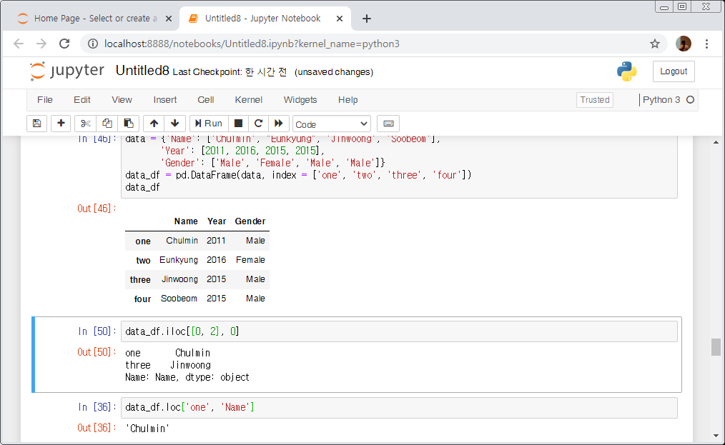
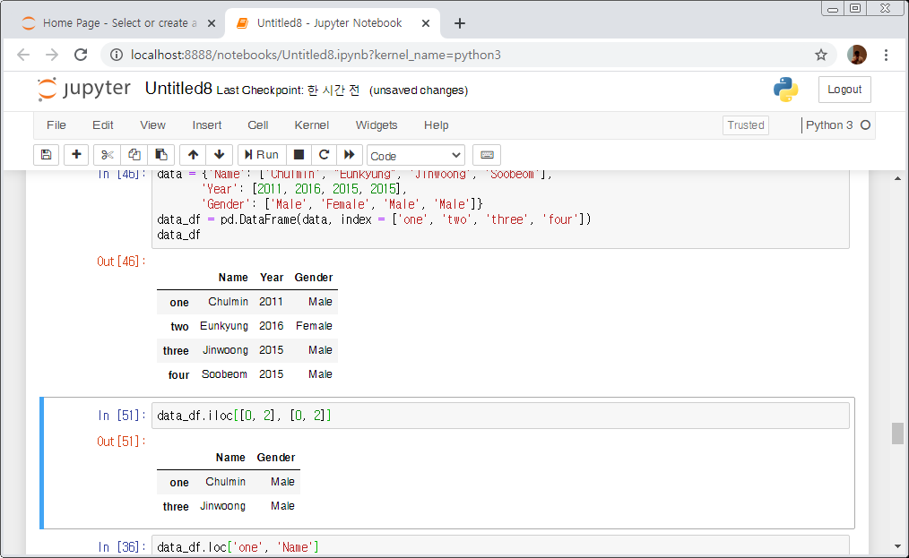
판다스 (Pandas)
DataFrame의 iloc[ ] : 위치 기반 인덱싱
팬시 인덱싱 가능

Slide 38

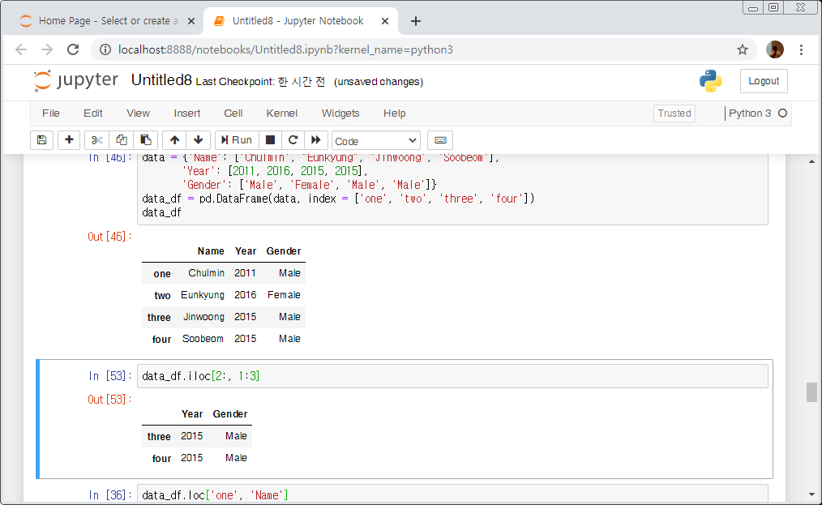
판다스 (Pandas)
DataFrame의 iloc[ ] : 위치 기반 인덱싱
슬라이싱 가능

Slide 39
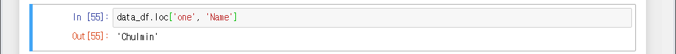
판다스 (Pandas)
DataFrame의 loc[ ] : 이름 기반 인덱싱

Slide 40
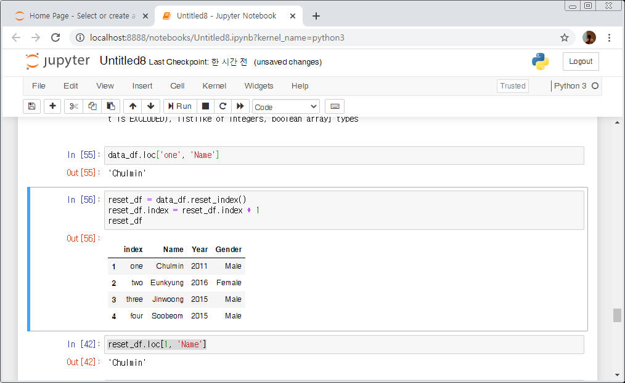


판다스 (Pandas)
DataFrame의 loc[ ] : 이름 기반 인덱싱
이름이 숫자인 경우

Slide 41


판다스 (Pandas)
DataFrame의 loc[ ] : 이름 기반 인덱싱
팬시 인덱싱 가능

Slide 42


판다스 (Pandas)
DataFrame의 loc[ ] : 이름 기반 인덱싱
슬라이싱 가능 : 시작 ~ 끝-1이 아니라 시작 ~ 끝 (이름이므로 -1을 못할 수도 있음)

Slide 43

판다스 (Pandas)
불린 인덱싱

Slide 44


판다스 (Pandas)
불린 인덱싱

Slide 45


판다스 (Pandas)
불린 인덱싱
AND 조건 : &
OR 조건 : |
NOT 조건 : ~

Slide 46


판다스 (Pandas)
정렬
by : 해당 칼럼으로 정렬
ascending : 오름차순 True(기본값), 내림차순 False
inplace : 원본 수정 True, 원본 유지 False(기본값)

Slide 47


판다스 (Pandas)
min(), max(), sum(), count(), mean() 등의 aggregation 함수
모든 칼럼
특정 칼럼

Slide 48



판다스 (Pandas)
groupby()

Slide 49


판다스 (Pandas)
groupby()

Slide 50


판다스 (Pandas)
groupby()
칼럼에 여러 aggregation 함수 적용

Slide 51

판다스 (Pandas)
groupby()
칼럼마다 다른 aggregation 함수 적용

Slide 52

판다스 (Pandas)
결손 데이터
값이 없는 NULL인 경우 → NaN
평균, 총합 등 함수 연산 시 제외됨
NaN 여부 확인 : isna()

Slide 53

판다스 (Pandas)
결손 데이터
NaN 개수 : isna().sum()

Slide 54


판다스 (Pandas)
결손 데이터
NaN을 다른 값으로 대체: fillna()

Slide 55



판다스 (Pandas)
apply lambda

Slide 56


판다스 (Pandas)
apply lambda

Slide 57


판다스 (Pandas)
apply lambda

Slide 58
참고 자료
넘파이(NumPy) https://numpy.org
판다스(Pandas) https://pandas.pydata.org
맷플롯립(MatPlotLib) https://matplotlib.org
시본(Seaborn) https://seaborn.pydata.org

Slide 59
UNIT
사이킷런으로 시작하는 머신러닝
02

Slide 60
사이킷런(Scikit-learn)
파이썬 머신러닝 라이브러리 중 가장 많이 사용됨
특징
가장 파이썬스러운 API 제공
다양한 알고리즘과 편리한 프레임워크, API 제공
오랜 기간 실전에서 검증됨

Slide 61
붓꽃 품종 분류
붓꽃 데이터
꽃잎의 길이와 너비
꽃받침의 길이와 너비
붓꽃 품종
데이터 생성 from sklearn.datasets import load_iris
머신러닝 알고리즘: 의사결정트리 from sklearn.tree import DecisionTreeClassifier
데이터 세트 분리 from sklearn.model_selection import train_test_split

Slide 62


붓꽃 품종 분류
딕셔너리 (키: data, target, target_names, feature_names, ...)

Slide 63

붓꽃 품종 분류
학습용/테스트용 데이터 분리
전체 중 테스트 데이터 세트의 비율
랜덤 seed
X_train: 학습용 피처 데이터 세트
X_test: 테스트용 피처 데이터 세트
y_train: 학습용 레이블 데이터 세트
y_test: 테스트용 레이블 데이터 세트

Slide 64



붓꽃 품종 분류
분류
예측 성능 평가
정확도
랜덤 seed
학습
테스트
정답 레이블 데이터 세트
예측 레이블 데이터 세트
전체 30개 중 일치하는 것 28개 → 28/30=0.933333333

Slide 65
사이킷런의 주요 모듈
예제 데이터
sklearn.datasets: 사이킷런에 내장되어 예제로 제공하는 데이터 세트
피처 처리
sklearn.preprocessing: 데이터 전처리에 필요한 다양한 가공 기능 제공 (문자열을 수자형 코드 값으로 인코딩, 정규화, 스케일링 등)
sklearn.feature_selection: 알고리즘에 큰 영향을 미치는 피처를 우선순위대로 선택 작업을 수행하는 다양한 기능 제공
sklearn.feature_extraction: 텍스트 데이터나 이미지 데이터의 벡터화된 피처 추출

Slide 66
사이킷런의 주요 모듈
피처 처리 & 차원 축소
sklearn.decomposition: 차원 축소와 관련된 알고리즘을 지원하는 모듈
데이터 분리, 검증 및 파라미터 튜닝
sklearn.model_selection: 교차 검증을 위한 학습용/테스트용 분리, 최적 파라미터 추출 등의 API 제공
평가
sklearn.metrics: 다양한 성능 측정 방법 제공

Slide 67
사이킷런의 주요 모듈
머신러닝 알고리즘
sklearn.ensemble: 앙상블 알고리즘 제공
sklearn.linear_model: 회귀 관련 알고리즘 등 지원
sklearn.naive_bayes: 나이브 베이즈 알고리즘 제공
sklearn.neighbors: 최근접 이웃 알고리즘 제공
sklearn.svm: 서포트 벡터 머신 알고리즘 제공
sklearn.tree: 의사 결정 트리 알고리즘 제공
sklearn.cluster: 클러스터링 알고리즘 제공
유틸리티
sklearn.pipeline: 피처 처리 등의 변환과 머신 러닝 알고리즘 학습, 예측 등을 함께 묶어서 실행할 수 있는 유틸리티 제공

Slide 68
내장된 예제 데이터 세트
회귀 용도
datasets.load_boston(): 미국 보스턴 집 값 데이터 세트
datasets.load_diabetes(): 당뇨 데이터 세트
분류 용도
datasets.load_breast_cancer(): 위스콘신 유방암 데이터 세트
datasets.load_digits(): 0~9 숫자 이미지 데이터 세트
datasets.load_iris(): 붓꽃 데이터 세트

Slide 69
다운로드 예제 데이터 세트
인터넷에서 내려 받아 scikit_learn_data 폴더에 저장
fetch_covtype(): 토지 조사 자료
fetch_20newsgroups(): 뉴스 그룹 텍스트 자료
fetch_olivetti_faces(): 얼굴 이미지 자료
fetch_lfw_people(): 얼굴 이미지 자료
fetch_lfw_pairs(): 얼굴 이미지 자료
fetch_rcv1(): 로이터 뉴스 말뭉치
fetch_mldata(): ML 웹사이트에서 다운로드

Slide 70
표본 데이터 생성기
분류와 클러스터링을 위한 표본 데이터 생성기
datasets.make_classifications(): 분류를 위한 데이터 세트를 무작위로 생성
datasets.make_blobs(): 클러스터링을 위한 데이터 세트를 무작위로 생성

Slide 71

예제 데이터 구성
딕셔너리 형태로 저장됨
키(Key):
data: 피처의 데이터 세트
target: 분류는 레이블 값, 회귀는 숫자 결과 값
target_names: 레이블 이름
feature_names: 피처 이름
DESCR: 데이터 세트 및 각 피처에 대한 설명
ndarray
ndarray 또는 list
스트링

Slide 72

예제 데이터 구성
feature_names
target_names
setosa, versicolor, virginica
data
0
1
0
2
0
...
1
1
2
2
0
target

Slide 73
Model Selection 모듈 소개
학습/테스트 데이터 세트 분리, 교차 검증 분할 및 평가, 하이퍼 파라미터 튜닝을 위한 다양한 함수와 클래스 제공
학습/테스터 데이터 세트 분리 train_test_split
파라미터들:
test_size: 전체에서 테스트 데이터 세트의 비율 (기본 값: 0.25)
train_size: 전체에서 학습용 데이터 세트의 비율 (일반적으로 train_size보다는 test_size를 지정)
shuffle: 데이터를 분리하기 전에 데이터를 미리 섞을지 결정 (기본 값: True)
random_state: 랜덤 seed 역할, 생략하면 무작위로 데이터 분리, 일정한 값으로 지정하면 매번 같은 데이터 세트로 분리
반환 값: 학습용 피처 데이터 세트, 테스트용 피처 데이터 세트, 학습용 레이블 데이터 세트, 테스트용 레이블 데이터 세트 순서의 튜플

Slide 74

Model Selection 모듈 소개

Slide 75
교차 검증
과적합(Overfitting)되지 않도록 다양한 학습과 평가 수행
데이터의 편중을 막기 위해 여러 세트로 구성된 학습 데이터 세트와 검증 데이터 세트로 학습과 평가 수행
데이터 세트 → 학습/검증/테스트 데이터 세트로 분리

Slide 76
교차 검증
K 폴드 교차 검증
K개의 데이터 폴드 세트
K=5인 경우
데이터 세트
첫 번째 학습/검증
학습 | 학습 | 학습 | 학습 | 검증
검증 평가 1
두 번째 학습/검증
학습 | 학습 | 학습 | 검증 | 학습
검증 평가 2
세 번째 학습/검증
학습 | 학습 | 검증 | 학습 | 학습
검증 평가 3
네 번째 학습/검증
학습 | 검증 | 학습 | 학습 | 학습
검증 평가 4
다섯 번째 학습/검증
검증 | 학습 | 학습 | 학습 | 학습
검증 평가 5
교차 검증 최종 평가
= 평균(평가1~5)

Slide 77

교차 검증
K 폴드 교차 검증

Slide 78

교차 검증
Stratified K 폴드
불균형한 레이블 분포
특정 레이블이 특이하게 많거나 적어서 분포가 치우침
전체 레이블 분포대로 각 폴드의 레이블 분포 유지

Slide 79

교차 검증

Slide 80

교차 검증

Slide 81

교차 검증

Slide 82

교차 검증

Slide 83
교차 검증
교차 검증을 보다 간편하게: cross_val_score()
cross_val_score(estimator, X, y=None, scoring=None, cv=None, n_jobs=1, verbose=0, fit_params=None, pre_dispatch=‘2*n_jobs’)
성능 지표(scoring) 측정 값을 배열로 반환
분류의 경우 Stratified K 폴드 방식
회귀의 경우 K 폴드 방식
Classifier 또는 Regressor
피처 데이터 세트
레이블 데이터 세트
예측 성능 평가 지표
교차 검증 폴드 수

Slide 84

교차 검증

Slide 85
교차 검증
교차 검증과 최적 하이퍼 파라미터 튜닝을 한 번에 GridSearchCV
여러 하이퍼 파라미터를 순차적으로 변경하면서 최고 성능을 내는 파리미터 조합 찾기 grid_parameters = {‘max_depth’: [1, 2, 3], ‘min_samples_split’: [2, 3] }
순번 | max_depth | min_samples_split
1 | 1 | 2
2 | 1 | 3
3 | 2 | 2
4 | 2 | 3
5 | 3 | 2
6 | 3 | 3

Slide 86
교차 검증
GridSearchCV( estimator, param_grid, scoring, cv, refit, )
classifier, regressor 등
key + 리스트 값의 딕셔너리
튜닝을 위한 파라미터 이름과 값
성능 측정 평가 방법, accuracy 등
학습/테스트 세트의 개수
최적의 하이퍼 파라미터를 찾은 후 해당 하이퍼 파라미터로 estimator를 재학습
기본 값: True

Slide 87

교차 검증

Slide 88


교차 검증

Slide 89
데이터 전처리
결손 값(NaN, Null) 처리
Null 값이 적으면 평균값 등으로 대체
Null 값이 대부분이면 해당 피처 드롭
Null 값이 일정 수준 이상, 해당 피처가 높은 중요도, 단순히 평균값으로 대체하면 왜곡이 심한 경우 등
입력이 문자열인 경우
인코딩하여 숫자로 변환해야 함
카테고리형 피처 → 코드 값
텍스트형 피처 → 피처 벡터화
불필요한 피처 → 삭제

Slide 90

데이터 전처리
데이터 인코딩
레이블 인코딩(Label encoding): 카테고리 피처를 코드형 숫자 값으로 변환
(예) TV: 1, 냉장고: 2, 전자레인지: 3
숫자 값으로 변환되지만 숫자의 의미는 없으므로 숫자의 특성이 반영되면 안 됨 → 회귀 등에는 레이블 인코딩을 적용하면 안 됨 의사 결정 트리는 숫자의 특성이 반영되지 않으므로 괜찮음

Slide 91
데이터 전처리
데이터 인코딩
원-핫 인코딩(One hot encoding): 고유 값에 해당하는 칼럼만 1, 나머지는 0
원본 데이터
원-핫 인코딩
TV | 냉장고 | 믹서 | 선풍기 | 전자레인지 | 컴퓨터
1 | 0 | 0 | 0 | 0 | 0
0 | 1 | 0 | 0 | 0 | 0
0 | 0 | 0 | 0 | 1 | 0
0 | 0 | 0 | 0 | 0 | 1
0 | 0 | 0 | 1 | 0 | 0
0 | 0 | 0 | 1 | 0 | 0
0 | 0 | 1 | 0 | 0 | 0
0 | 0 | 1 | 0 | 0 | 0
TV
냉장고
전자레인지
컴퓨터
선풍기
선풍기
믹서
믹서

Slide 92

데이터 전처리

Slide 93

데이터 전처리
판다스로 좀 더 간단하게 처리

Slide 94

데이터 전처리
피처 스케일링(Feature Scaling)
서로 다른 변수의 값 범위를 일정 수준으로 맞추는 작업
표준화: 피처 각각을 평균 0, 분산 1 가우시안 정규 분포로 변환 ${x_{i}}^{new}=\frac{x_{i}−mean(x)}{stdev(x)}$
정규화: 각 피처의 크기를 통일하기 위해 크기를 변환 거리 0~100km 금액 0~100,000,000,000원 ${x_{i}}^{new}=\frac{x_{i}−min(x)}{max\left(x\right)−min⁡(x)}$
➔ 0 ~ 1로 변환

Slide 95

데이터 전처리
사이킷런의 Normalizer 모듈: 예) 3개의 피처 x, y, z가 있는 경우 ${x_{i}}^{new}=\frac{x_{i}}{\sqrt{{x_{i}}^{2}+{y_{i}}^{2}+{z_{i}}^{2}}}$

Slide 96
데이터 전처리
StandardScaler
표준화를 지원하는 클래스
사이킷런의 서포트 벡터 머신, 선형 회귀, 로지스틱 회귀는 데이터가 가우시안 분포라고 가정하고 구현됨 → 사전에 데이터 표준화 필요

Slide 97

데이터 전처리

Slide 98

데이터 전처리
MinMaxScaler
데이터 값을 0~1 범위로 변환
음수 값이 있으면 -1~1로 변환

Slide 99
데이터 전처리
StandardScaler, MinMaxScaler 적용 시 주의할 점
학습 데이터로 만든 스케일링 정보를 그대로 테스트 데이터에 적용해야 함 안 그러면 학습 데이터와 테스트 데이터의 스케일링이 달라서 결과가 이상해짐
학습 데이터로 fit(), transform() → 테스트 데이터로 transform()

Slide 100

데이터 전처리
1/10으로 스케일링
1/5로 스케일링
학습 데이터는 1/10으로 스케일링, 테스트 데이터는 1/5로 스케일링 되므로 이상함

Slide 101

데이터 전처리
1/10으로 스케일링
1/10으로 스케일링
전체 데이터를 스케일링 변환한 후 학습/테스트 데이터로 분리하는 것이 좋음

Slide 102
타이타닉 생존자 예측
타이타닉 탑승자 데이터
PassengerId: 탑승자 데이터 일련 번호
Survived: 생존 여부 0: 사망, 1: 생존
Pclass: 티켓의 선실 등급, 1: 일등석, 2: 이등석, 3: 삼등석
Name: 탑승자 이름
Sex: 탑승자 성별
Age: 탑승자 나이
SibSp: 같이 탑승한 형제자매 또는 배우자 인원 수
Parch: 같이 탑승한 부모 또는 어린이 인원 수
Ticket: 티켓 번호
Fare: 요금
Cabin: 선실 번호
Embarked: 중간 정착 항구, C: Cherbourg, Q: Queenstown, S: Southampton

Slide 103

타이타닉 생존자 예측

Slide 104

타이타닉 생존자 예측
데이터 개수: 891개
Null이 아닌 것이 891개
Null이 아닌 것이 714개
→ Null이 177개

Slide 105

타이타닉 생존자 예측
Age는 평균 나이, Cabin과 Embardked는 ‘N’으로 Null을 변경

Slide 106


타이타닉 생존자 예측
Sex, Cabin, Embarked의 값 분포 확인
정리가 안되어 있음
첫 글자로 구분

Slide 107


타이타닉 생존자 예측
성별에 따른 생존율
생존율: 233/314=74.2%
생존율: 109/577=18.9%

Slide 108

타이타닉 생존자 예측
객실 등급과 성별에 따른 생존율

Slide 109

타이타닉 생존자 예측
나이에 따른 생존율
나이에 따른 생존율

Slide 110

타이타닉 생존자 예측
문자열 카테고리 피처 → 숫자형 카테고리 피처

Slide 111

타이타닉 생존자 예측
함수 구현

Slide 112

타이타닉 생존자 예측
성능 평가

Slide 113

타이타닉 생존자 예측
교차 검증

Slide 114

타이타닉 생존자 예측
교차 검증

Slide 115

타이타닉 생존자 예측
최적의 하이퍼 파라미터

